Slide 1

Projeto interdisciplinar – 3° Semestre
Leandro Alves; Lucas Fernando; Lucas Arantes; Luana Marques; Lucas Ferreira; ; Maikon Fabrício.

Slide 2

Sobre nossa empresa:
A LM Solutions é uma empresa inovadora e dinâmica, especializada no desenvolvimento de soluções para e-commerce.
Fundada com a visão de transformar a experiência de compra online, a LM Solutions dedica-se a criar ferramentas e plataformas que não apenas atendam às necessidades dos seus clientes, mas que também superem as expectativas do mercado.
Figura 1 – Logo da LM Solutions

Slide 3

E-commerce: Ferteliz – Terra fértil você feliz!
“O Ferteliz visa criar um marketplace de produtos orgânicos que não apenas ofereça uma experiência de compra satisfatória para os clientes, mas também promova práticas agrícolas sustentáveis, contribuindo para a realização do ODS 2: Fome Zero e Agricultura Sustentável”

Slide 4
Missão, Visão e Valores:
Nossa Missão
Nossa missão é oferecer soluções tecnológicas eficientes e personalizadas que potencializem o desempenho das lojas virtuais, proporcionando uma experiência de compra superior para os consumidores e facilitando a gestão e operação para os comerciantes.

Slide 5
Missão, Visão e Valores:
Nossa Visão
Queremos ser reconhecidos como líderes no desenvolvimento de soluções para e-commerce, ajudando empresas a crescerem e se destacarem no ambiente digital através de tecnologia de ponta, inovação constante e um compromisso inabalável com a excelência.

Slide 6
Missão, Visão e Valores:
Nossos Valores
Inovação: Buscamos continuamente novas ideias e abordagens para resolver desafios e criar oportunidades no mundo do e-commerce.
Qualidade: Comprometemo-nos a entregar produtos e serviços da mais alta qualidade, que agreguem valor real aos nossos clientes.
Parceria: Valorizamos relacionamentos de longo prazo com nossos clientes, baseados em confiança, transparência e colaboração.
Sustentabilidade: Promovemos práticas sustentáveis em nossos processos, visando um impacto positivo no meio ambiente e na sociedade.

Slide 7




Paleta de cores:
O amarelo pode ser implementado como um símbolo de esperança e prosperidade, enfatizando a importância de alcançar a segurança alimentar à todos.
O cinza claro oferece um contraste suave ajudando a equilibrar a composição visual. Representando equilíbrio e neutralidade.
O verde escuro sugere estabilidade e confiabilidade, enquanto o verde claro transmite uma sensação de renovação e progresso.
Já o verde é tradicionalmente associado à natureza, crescimento, frescor e fertilidade.

Slide 8

Algumas de nossas páginas

Slide 9

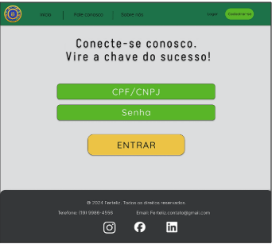
Tela do usuário:
Tela de login:

Slide 10
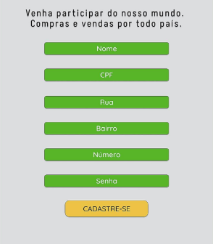
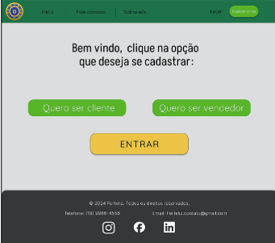
Tela do cadastro:
Tela de registro:

Slide 11
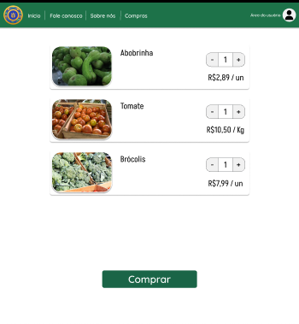
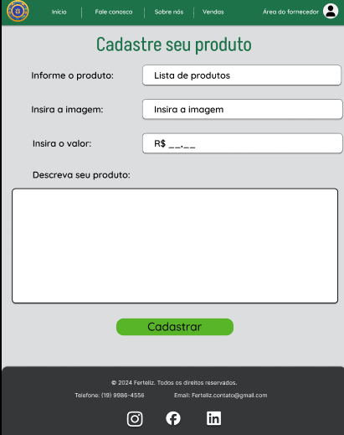
Carrinho:
Cadastro de produtos:

Slide 12

Obrigado pela atenção!

Slide 13

Hora do código:

